Slide 1
Grid Layout

Slide 2
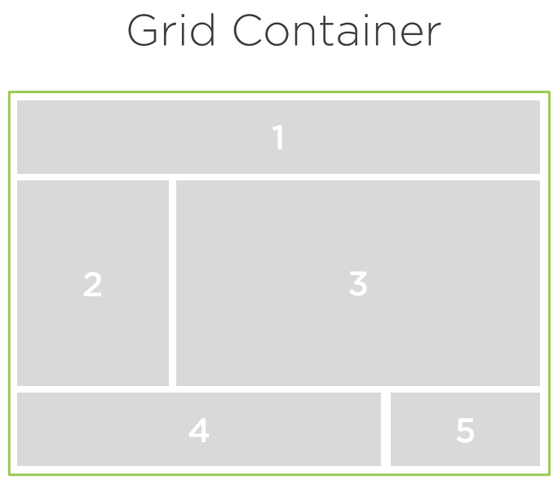

Slide 3
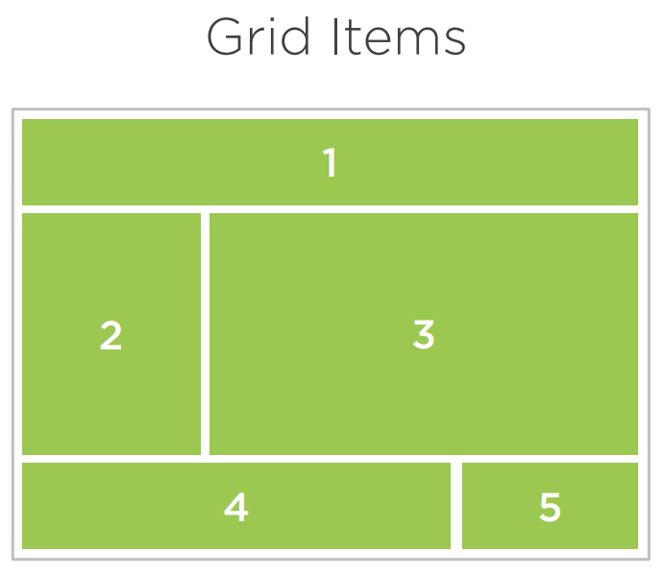

Slide 4
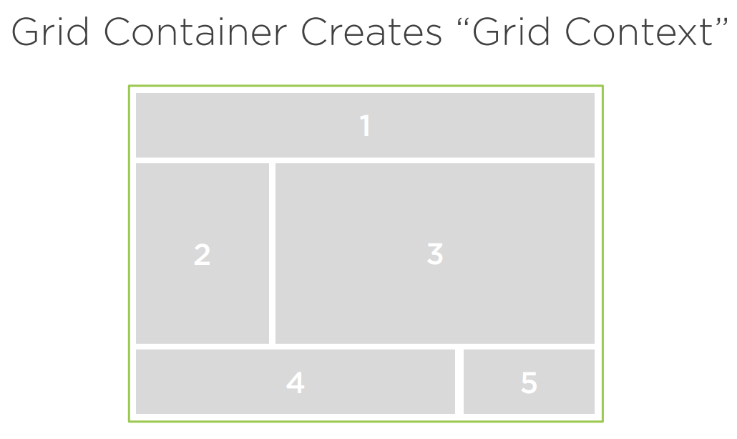

Slide 5
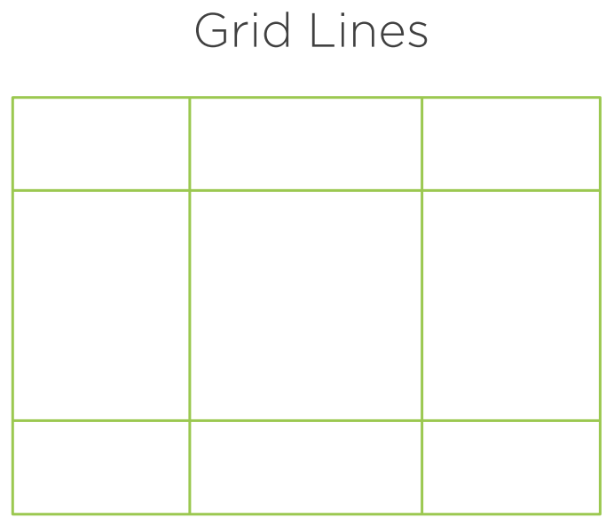

Slide 6
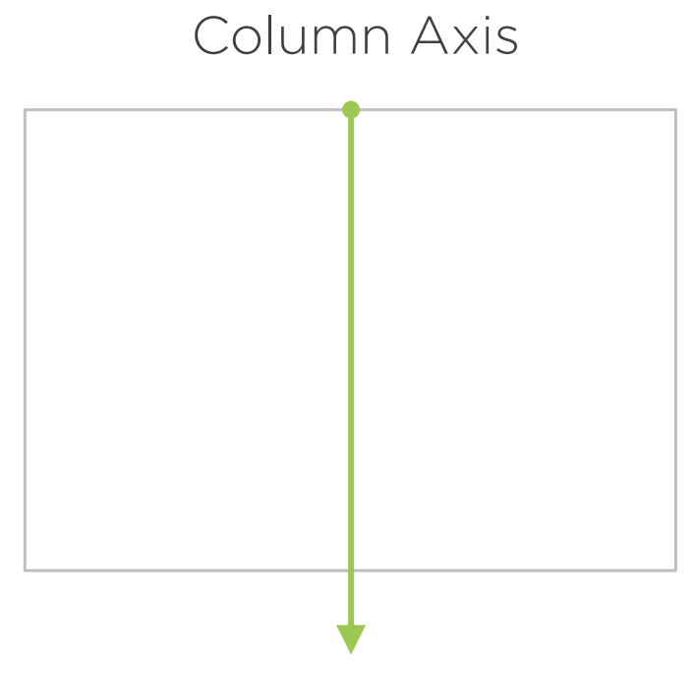

Slide 7
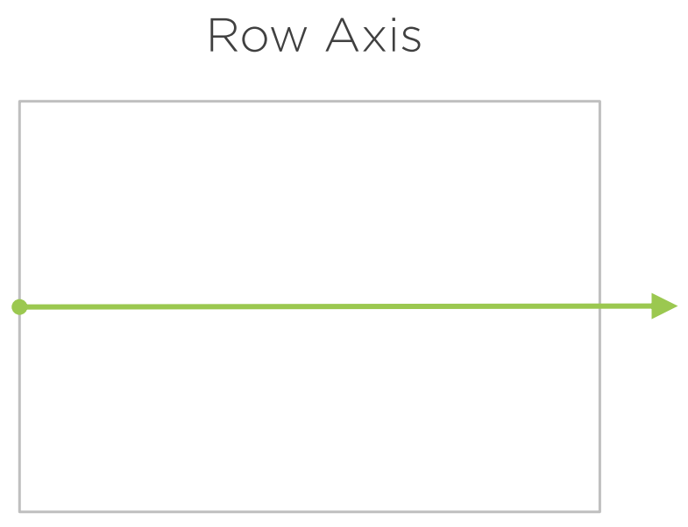

Slide 8
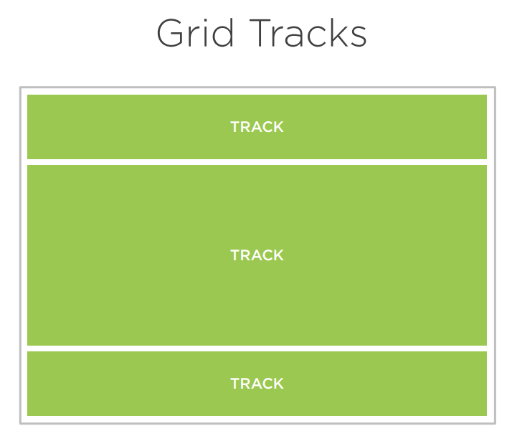

Slide 9
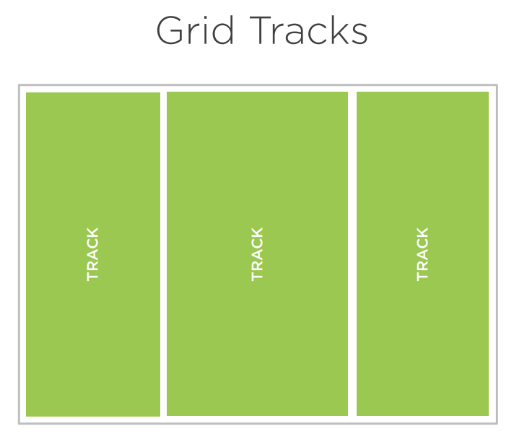

Slide 10
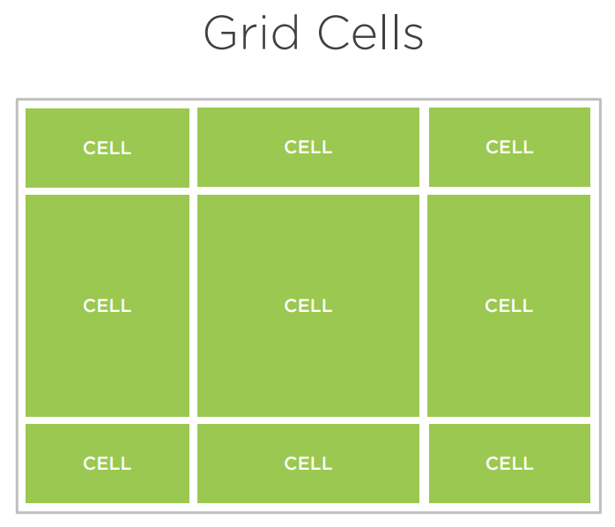

Slide 11
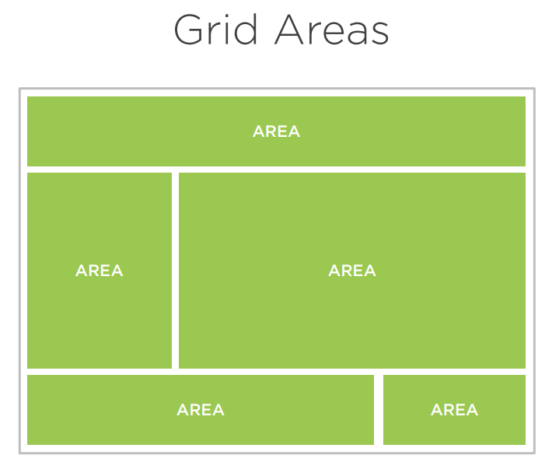

Slide 12
Grid opzetten
display: grid
Op het container element
grid-template-columns en grid-template-rows
Ook handig: repeat functie en fr eenheid
https://developer.mozilla.org/en-US/docs/Web/CSS/CSS_Grid_Layout
Plaats de items in de cellen
grid-column-start
grid-column-end
grid-row-start
grid-row-end
gap, row-gap, column-gap : ruimte tussen de items
Demo09 en demo10 Tip: dev tools oproepen (F12)

Slide 13
Auto grid features
Items automatisch in grid plaatsen
Autoplacement is default: left to right, top to bottom
grid-auto-flow beïnvloedt dit
Ook: als je meer items plaatst dan voorzien zullen er automatisch rijen toegevoegd worden

Slide 14
Grid shorthand
grid: 6em 6em / 10em 6em 6em 6em
2 rijen, 4 kolommen
grid-row: 3 / 5 (start / eind) grid-column: 2 / 3 (start / eind)
grid-area: row-start / column-start / row-end / column-end
span, bv: grid-column: 2 / span 2
grid-template-columns: repeat(4, 6em)
Demo11

Slide 15
Gridline naming
grid-template-columns: [name1] unit [name2] unit [name3] unit;
grid-template-rows: [name1] unit [name2] unit [name3] unit;

Slide 16
Enkele handige hulpmiddelen
auto : rij automatisch laten groeien in hoogte
Demo13
fr Unit (fr = fractional)
Een fractie van de beschikbare ruimte
Demo14

Slide 17
Some real world examples
Website template: demo15
Image browser: demo16

